Slide 1
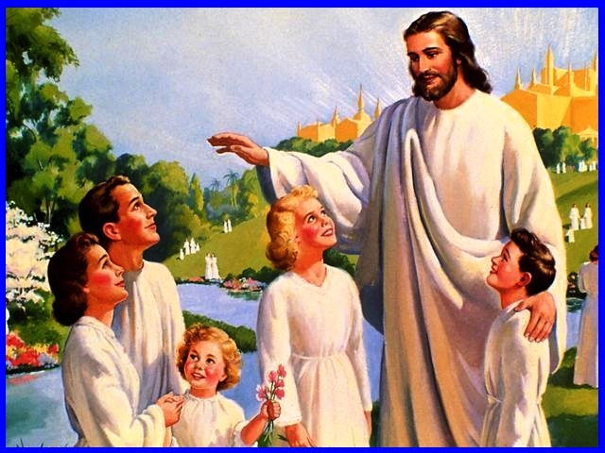
YO IRÉ AL CIELO CON MI FAMILIA
ESCUELA SABÁTICA
IGLESIA ADVENTISTA DEL 7° DÍA

Slide 2
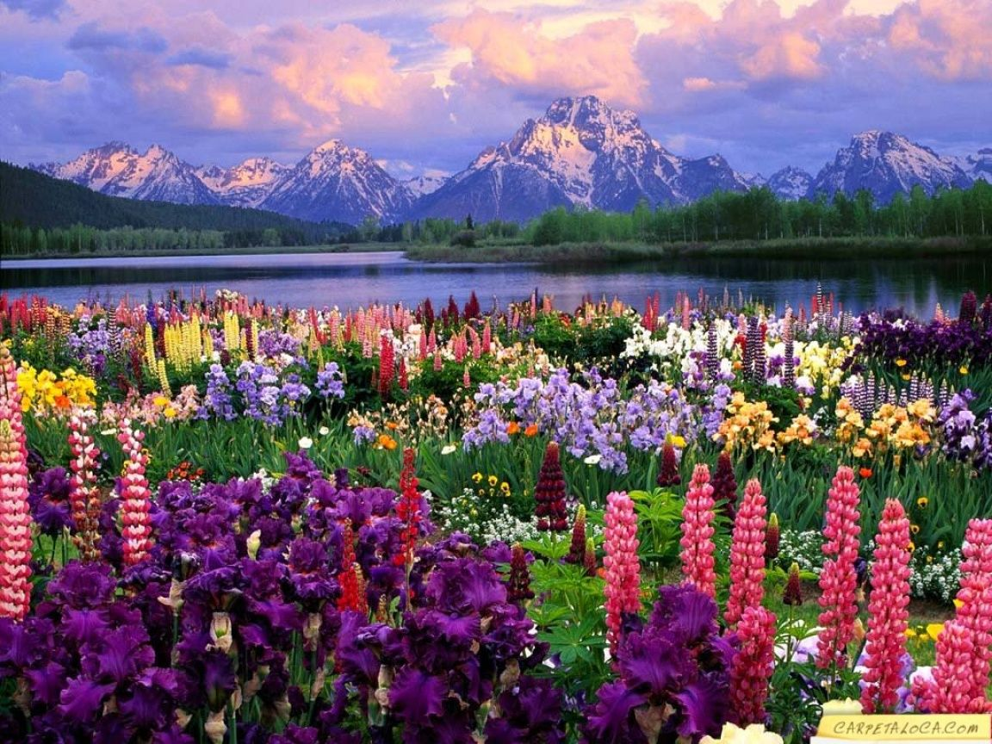
SERVICIO DE CANTO
La música forma parte del culto tributado a Dios.
En el Altar familiar se cantan alabanzas y se
agradece al Señor por sus bondades.
# 64 “Yo canto el poder de Dios”, # 8 “¡Suenen dulces himnos!”

Slide 4
“Yo amo a los que me aman, y me hallan los que temprano me buscan”. ¡Bienvenidos a nuestro programa especial de decimotercer sábado!

Slide 5
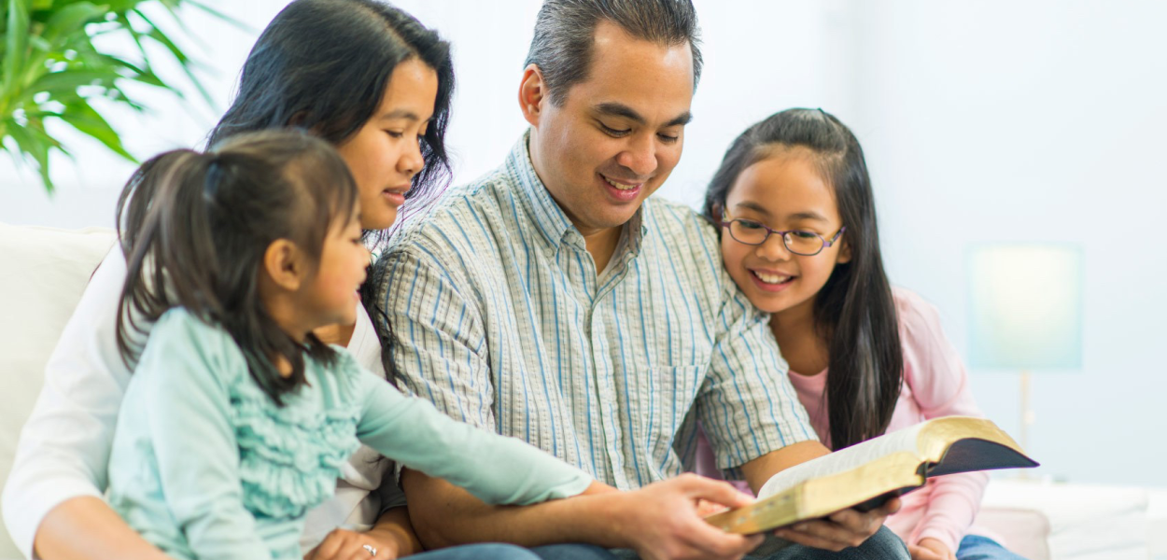
PROPÓSITO
Recordar a los padres, que el culto familiar, es el altar diario que debe ser levantado en el hogar.

Slide 6
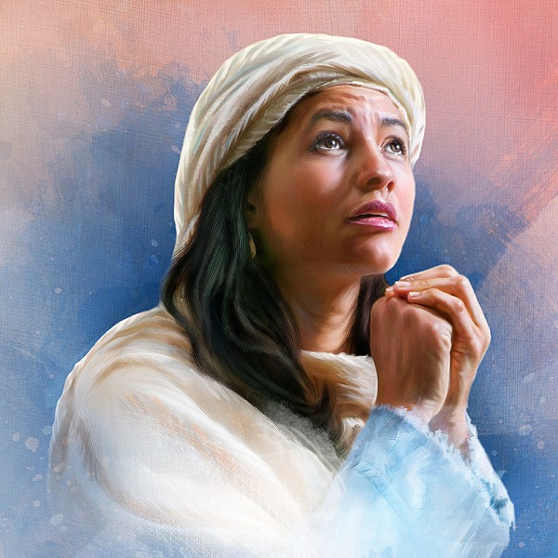
LECTURA BÍBLICA
Soy Ana, Dios manifestó su poder, amor y misericordia, a pesar de mi esterilidad y me dio un hijo al cual enseñé desde pequeño amar y conocer a Dios.

Slide 7
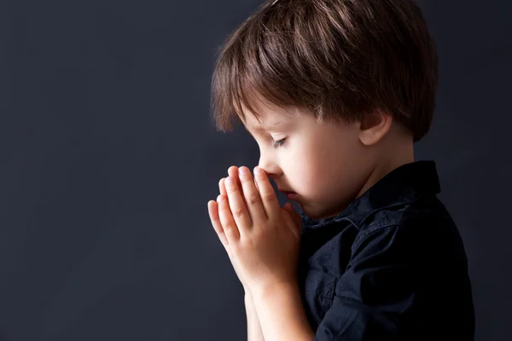
ORACIÓN DE RODILLAS

Slide 8
HIMNO DE ALABANZA
“CANTAD ALEGRES A DIOS, HABITANTES DE TODA LA TIERRA...” Salmo 100:1.

Slide 9
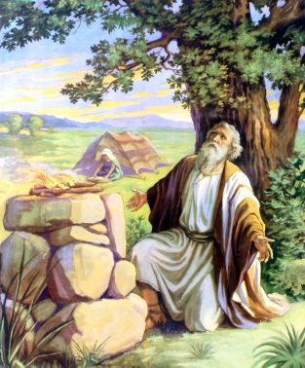
MENORES
Abram (En cada lugar donde estaba levantaba un altar)
Génesis 12:4 – 7.

Slide 10
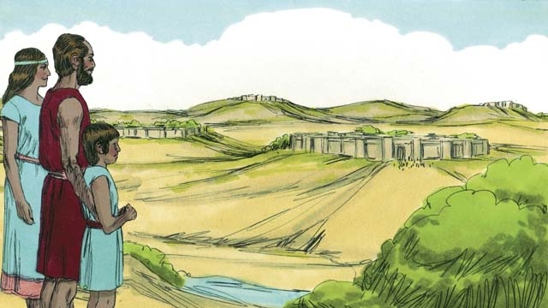
SARA: Abram, por fin llegamos a la tierra de Canaán, la tierra que Jehová te prometió.

Slide 11
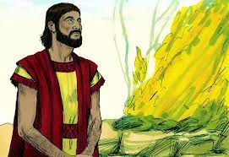
ABRAM: Sí, el Señor se me ha revelado en este lugar para inspirarme confianza y valor. Levantaré
ahora mismo un altar, ya que este lugar ha sido santificado por la presencia de Dios.

Slide 12
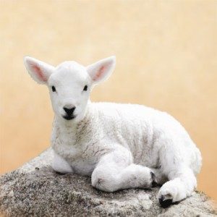
SIERVOS: Ayudan a levantar el altar y le acercan el cordero para el sacrificio.

Slide 13
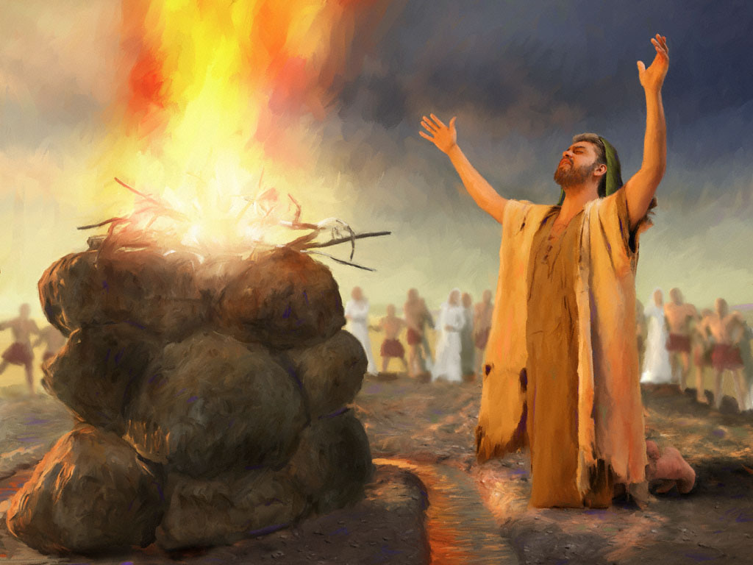
ABRAM: Este altar y los sacrificios ofrecidos darán testimonio del Dios del cielo y serán un
testimonio silencioso contra la idolatría de este lugar.

Slide 14
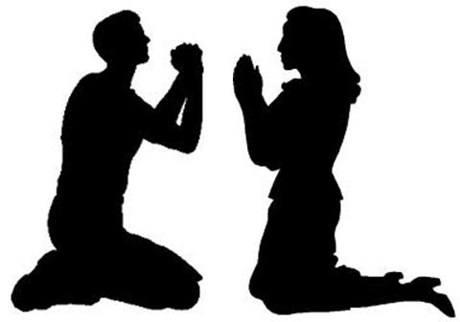
Llama a los siervos y les dice: Me siento con la responsabilidad hacia ustedes de inculcarles un
conocimiento del Dios a quien sirvo. (Abram y Sara se quedan orando en el altar)

Slide 15
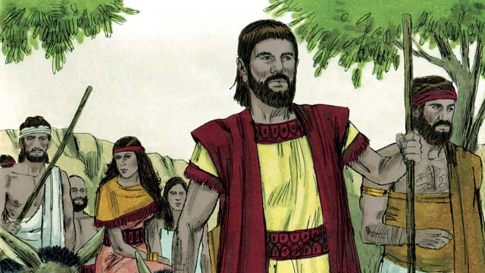
Siervos: Hablan entre ellos: Al amo Abram, le gusta levantar un altar donde quiera que establece su tienda y realiza un culto público.

Slide 16
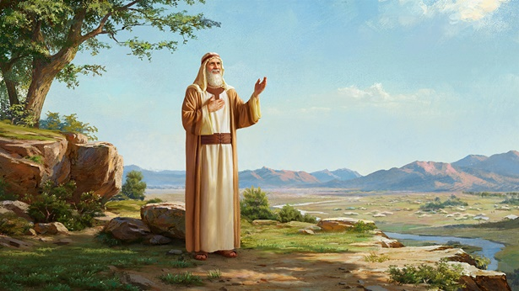
-Sí, por eso es bendecido por Dios. ¿Crees que nosotros también somos bendecidos por Dios
gracias a las oraciones del amo Abram?
-Yo sí creo. Además de enseñarnos a conocer al verdadero Dios.

Slide 17
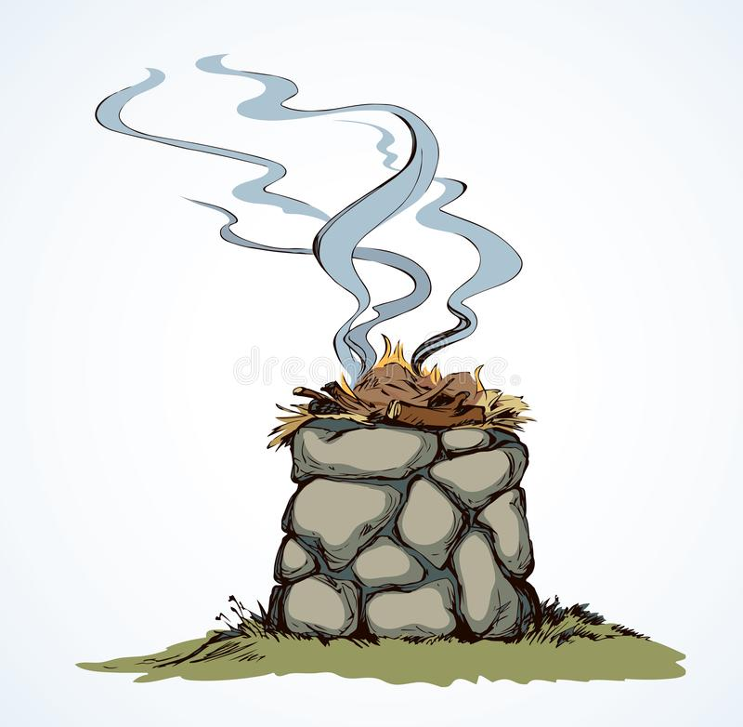
SIERVO: Se dirige a la congregación:
Muchos mantienen su fe en secreto, temen confesarla con su familia y vecinos. Los altares de Abraham, se convirtieron en un monumento al Creador del universo.

Slide 18
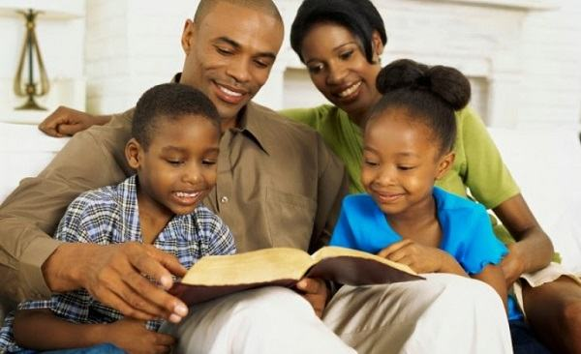
Te pregunto: ¿Estás levantando el altar familiar mañana y tarde? ¿estás dedicando momentos de oración con tu familia?

Slide 19
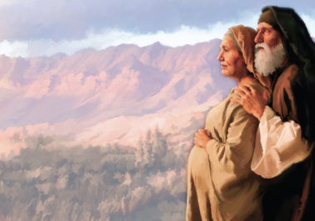
Abram y Sara se unen con los siervos y repiten juntos: “YO IRÉ AL CIELO CON MI FAMILIA"

Slide 20
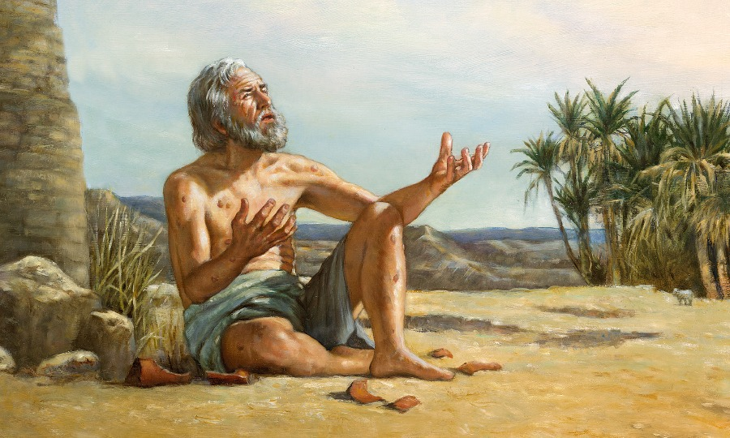
PRIMARIOS
Los primarios representarán la historia de Job que se encuentra registrada en
Job 1: 4,5

Slide 21
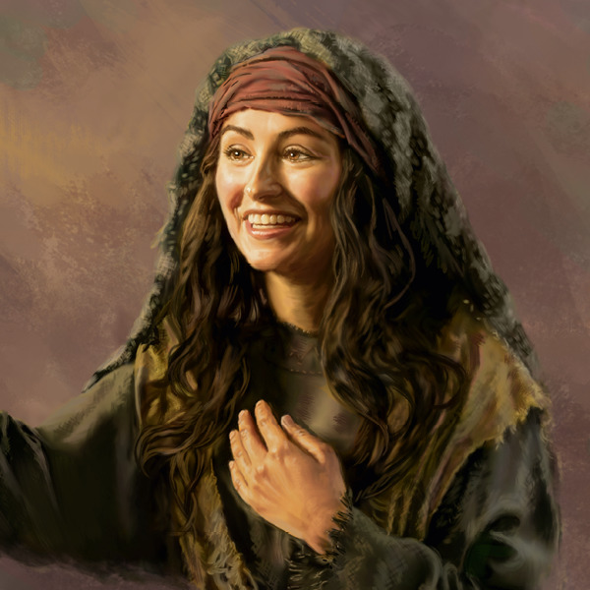
HIJA 1: ¡Padre! Aquí estamos ya.
Mis hermanos todavía vienen en camino, no tardan en llegar.

Slide 22
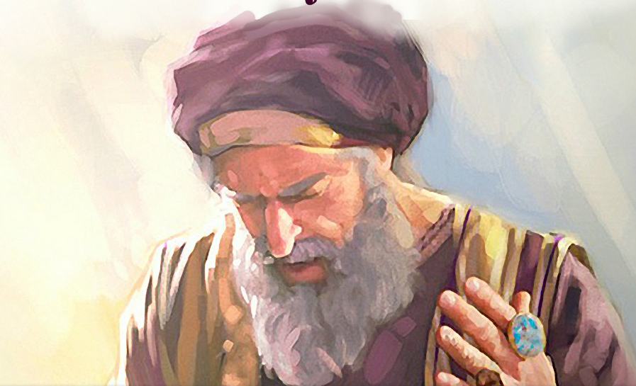
JOB: Espero que en medio de la alegría de sus fiestas no hayan blasfemado el nombre de Dios.

Slide 23
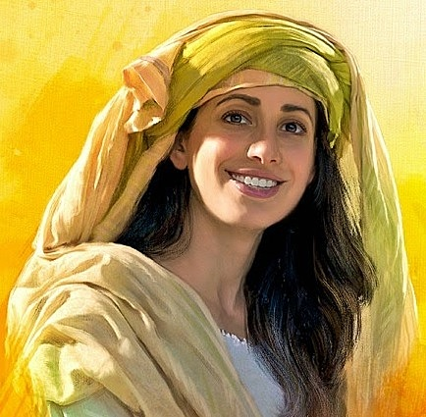
HIJA 2: Padre, mis hermanos y yo lo admiramos porque a pesar de tantas responsabilidades;
no disminuye la preocupación que tiene por todos sus hijos.

Slide 24
JOB: No podría dejar de hacerlo. Como sacerdote de esta familia, es mi deber ante Dios levantar
el altar familiar y santificar a cada uno de ustedes.

Slide 25
HIJA 1: El ejemplo que nos ha dado, es un gran legado para nosotros y nuestras familias.
Las bendiciones de su comunión con Dios nos alcanzan ahora a nosotros.

Slide 26
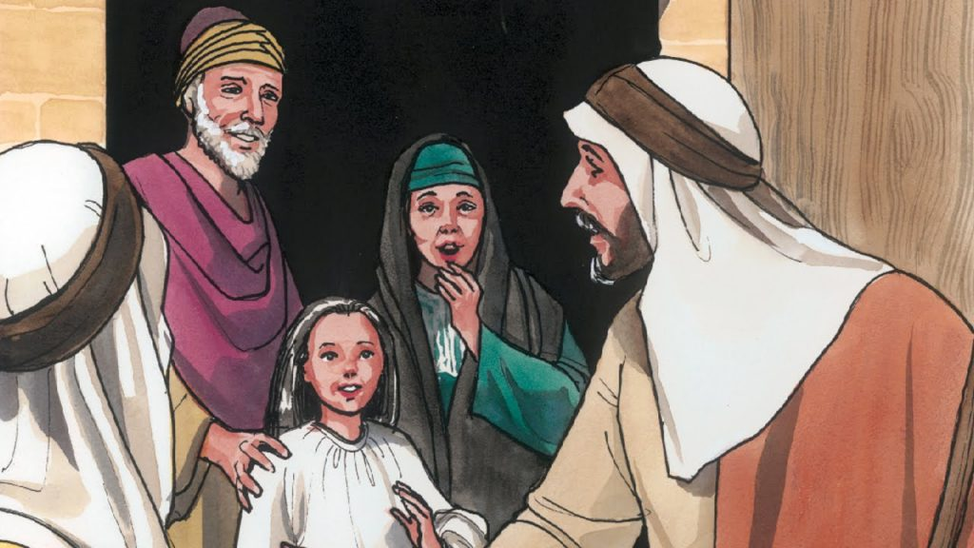
HIJA 2: Miren allá, ¡son nuestros hermanos!
JOB: ¡Bendito sea nuestro Dios que han llegado con bien! Vayamos hacia el lugar del Altar familiar
y ofrezcamos los sacrificios por cada uno.

Slide 27
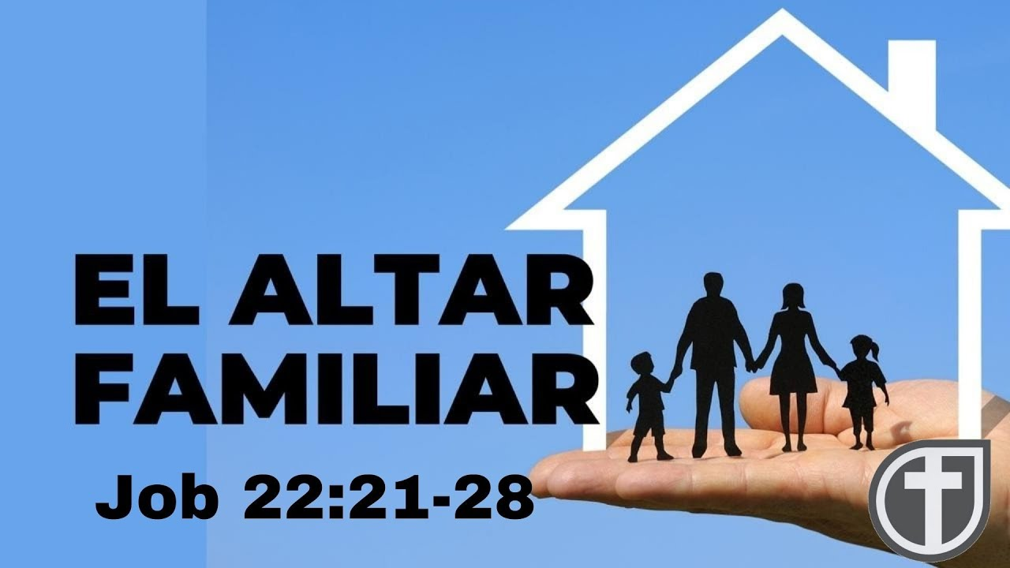
HIJA 1: Padre sabemos también que cuando nos vayamos, tú seguirás levantando el Altar
familiar mañana y tarde en favor nuestro.

Slide 28
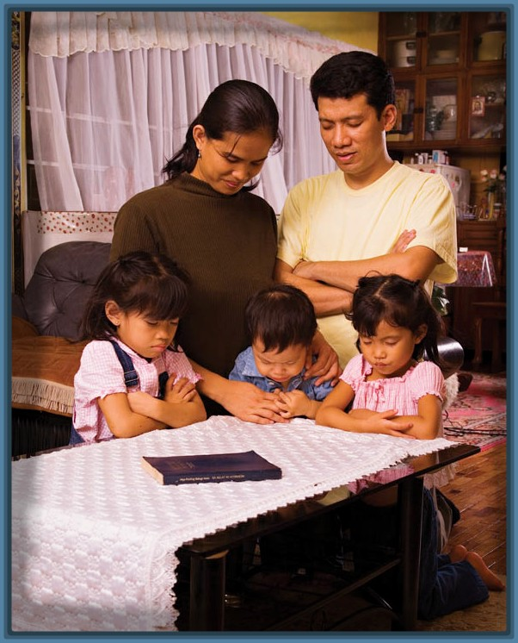
JOB: Dirigiéndose a la congregación. ¿Mantienes encendido el fuego del Altar en tu hogar?
¿Intercedes por tus hijos en el culto familiar de la mañana y de la tarde? Si es así, digan con
nosotros: “YO IRÉ AL CIELO CON MI FAMILIA"

